Slide 1
Уход и содержание хомячков
Презентация к занятию «Зоолог-эколог»тема Обитатели живого уголка .Хомяк. Выполнена педагогом дополнительного образования первой категории Даниленко Ю.В.ГБОУ ДОД ДДЮТ ВЫБОРГСКОГО РАЙОНА
Санкт- Петербург 2012год

Slide 2
основные правила содержания
любителю домашних животных, намеревающемуся приобрести хомячка, необходимо позаботиться о том, чтобы зверек в новых условиях чувствовал себя комфортно. Для содержания хомячка нужно следующее:
клетка размерами 30х80 см с поддоном высотой 10-15 см;
гнездовой домик из дерева или пластмассы;

Slide 3
две кормушки и поилка;
биологическая подстилка для мелких животных или опилки;
запас корма;
расческа для ухода за шерстью;
ножницы для подрезания коготков;
плоский камень для стачивания когтей.

Slide 4
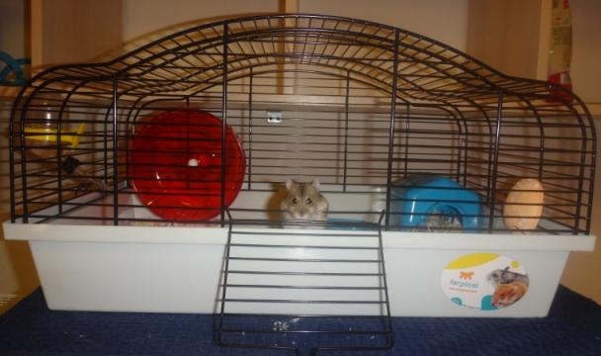
Клетка для хомяка: удобство прежде всего

Slide 5
Содержание хомяка
Хомячков содержат в решетчатой клетке с высоким поддоном размерами 50х30х30 см, а также в стеклянных или пластиковых аквариумах тех же размеров. Для карликовых хомячков подойдут клетки меньших размеров. Клетка, предназначенная для содержания нескольких хомячков, по размерам должна превосходить ту, в которой живет один зверек. Ее ширина и высота могут не превышать 30 см, а вот длина должна быть не менее 50 см.
Поселив зверька в клетку, следует быть готовым к тому, что все предметы и пол в радиусе до 2 м постоянно будут усыпаны опилками. Увы, когда хомячок наводит порядок в своем домике, он не заботится о чистоте квартиры хозяина. Зверек подгребает под себя целую кучу опилок передними лапками, а потом с силой выталкивает их назад задними конечностями. С природой, как говорится, не поспоришь.

Slide 6
Клетка и место для ее установки.
Установить клетку с грызунами лучше всего на тумбочке или на какой-либо подставке, но не на полу, так как наблюдать за своими питомцами хозяину будет удобнее сбоку, нежели сверху, да и колебания температур на поверхности пола, особенно при проветривании комнаты зимой, могут быть значительными. Место для установки клетки в квартире лучше выбирать не торопясь. Серьезной угрозой для здоровья хомячков являются сквозняки, и если клетка установлена в таком месте, зверек может сильно простудиться и даже погибнуть. Нельзя ставить клетку в темном и прохладном помещении, например в подвале или гараже, вблизи форточки, отопительных приборов, телевизора и компьютера.
Стоит заметить, что эти зверьки значительно хуже переносят жару, нежели холод, однако даже зимой температура в помещении не должна долгое время оставаться ниже 10 °C.

Slide 7
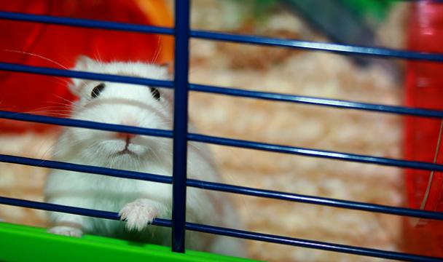
Подстилка
Лучшей подстилкой для жилища хомячка служат опилки, которые обязательно должны быть мягкими. Рекомендуется использовать осиновые или сосновые опилки, но без ярко выраженного запаха. Для подстилки подойдет также и мягкая бумага, например салфетки. Жесткую бумагу, а тем более газеты применять не следует.
Опилки хорошо впитывают запахи, поэтому чистить жилище придется реже, чем клетку или аквариум с бумажной подстилкой. Но у многих хомячков на опилки аллергия. Вдыхая труху, они начинают чихать. С бумагой таких проблем не возникает. Тем не менее опилки все же больше похожи на естественный грунт.

Slide 8
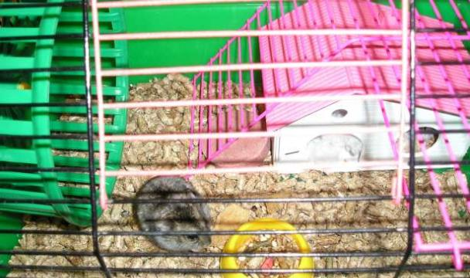
Гнездовой домик
Специальные гнездовые домики, купленные в зоомагазинах, хомячкам очень нравятся. Но даже если подобное жилище придется питомцу по вкусу, через день-другой зверек начнет его переделывать на свой лад, прогрызая новые ходы до тех пор, пока домик не разрушится. Поэтому не стоит делать такие покупки.
Лучше всего периодически давать хомячку небольшие коробочки из картона. Пластмассовые домики, может быть, и прочнее, но, во-первых, они плохо вентилируются, а во-вторых, зверек может наесться пластмассы, потому что грызуны все пробуют на зуб.

Slide 9
Кормушка и поилка
В клетке должны быть кормушка и поилка. Лучше всего использовать керамические или пластмассовые, которые удобны в обслуживании. Кормушки могут быть выдвижными, наружными или прикрепляться к полу.
Поилку следует обязательно закрепить. Лучшим вариантом является специальная автопоилка, которую прикрепляют к клетке либо подвешивают за крышку или край аквариума.

Slide 10
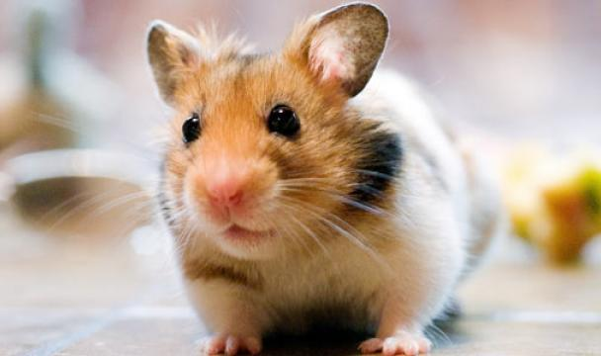
Уход за хомячком
Длинношерстных хомячков следует расчесывать ежедневно или через день, так как их шерстка быстро пачкается. При этом особое внимание следует уделять задним лапкам и животу. Именно в этих местах можно обнаружить свалявшуюся шерсть, запутавшиеся в ней соломинки или экскременты. В этом случае лучше всего осторожно отрезать скатанную шерсть. Короткошерстные хомячки не нуждаются в регулярном вычесывании.
Хомячки очень не любят воду. Именно поэтому купать их не рекомендуется. Если шубка зверька очень грязная и водные процедуры необходимы, для намыливания можно использовать детский шампунь. Мыть хомячка мылом нельзя, так как оно сильно сушит кожу. Во время купания необходимо следить за тем, чтобы вода и шампунь не попадали в глаза, уши и нос зверька.
Когти хомячка редко нуждаются в обработке, но иногда, особенно у старых зверьков, они недостаточно стираются и на лапах можно увидеть неровные или загнутые длинные коготки, которые мешают животному ходить. В этом случае их осторожно подстригают, используя маникюрные ножницы.

Slide 11
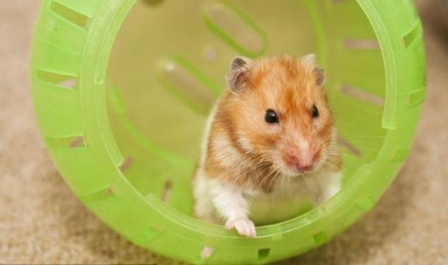
Игрушки и развлечения
Одним из любимых занятий домашних хомячков является бег в колесе. Многие зверьки готовы часами без устали бежать по кругу, забыв обо всем на свете. Но, как бы не нравилось зверьку это занятие, хомячок не должен проводить все время бодрствования в колесе.
Прогулочный шар используется вне клетки, это прекрасное средство для того, чтобы ваш маленький питомец свободно гулял по полу комнаты, но не мог забежать под диван или в другое узкое пространство. Таким образом, вы можете не следить за грызуном постоянно, а только ограничить пространство прогулки, например, до одной комнаты. При этом достаточно будет лишь прислушиваться, как там грызун.

Slide 12
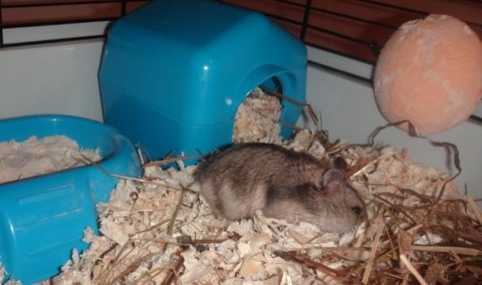
Игрушки для стачивания зубов
Зубы хомячка нуждаются в постоянном уходе. Если корм, которым он питается, недостаточно твердый, зубы зверька быстро вырастают и начинают мешать ему есть.
Чрезмерно выросшие резцы могут случайно повредить десны, язык или губы грызуна. Как следствие этого, животное перестает принимать пищу и начинает голодать. Исправит такую ситуацию только ветеринар, а предотвратить ее можно, давая грызть зверьку разнообразные, предпочтительно деревянные или резиновые предметы.

